Slide 1
08.01.2022
PATİKA – INNOVA JAVA SPRİNG
ODEV – 1
Bekir Gürkan Güldaş
Notes:
1/12/22
<number>
<number>

Slide 2
İçindekiler
1. Compiler ............................................................................ 3
2. Interpreter .......................................................................... 4
2.1. Compiler ile Interpreter Arasındaki Farklar ............... 5
3. Pass By Value ve Pass By Referance ............................... 6
4. Primitive Type ve Wrapper Class ...................................... 7
5. JDK, JRE, JVM, JIT Kavramları ......................................... 8
6. Stack Hafıza ve Heap Hafıza ............................................. 12
7. Serileştirme ........................................................................ 14
8. Java 8 ................................................................................ 15
9. Java 9 ................................................................................ 21
10. SOLID Prensipleri .............................................................. 28
11. Model-View-Controller ........................................................ 29
12. Creational Design Pattern .................................................. 30
12.1. Singleton Design Pattern ....................................... 31
12.2. Builder Design Pattern .......................................... 32
Notes:
1/12/22
<number>
<number>

Slide 3
1. Compiler
Java, Python, C#, PHP, Pascal, Javascript gibi yüksek seviyeli programlama dilleriyle yazılmış kaynak kodunun makinenin mimarisine göre makine diline dönüştürülme işlemidir.
Üretilen makine kodunun tekrardan derlenmesine gerek kalmaksızın herhangi bir zamanda farklı girdilerle tekrar tekrar çalıştırılabilir.
Compiler, kaynak kodu derlemeden önce derlenecek tüm kodları kontrol eder. Herhangi bir yazım yanlışı veya yanlış kullanımlar mevcut ise bütün programın çeviri işlemi durur.
Notes:
1/12/22
<number>
<number>

Slide 4
2. Interpreter
Interpreter, kaynak kodu satırlar halinde değerlendirir. Herhangi bir hata oluşana kadar kod değerlendirilmeye devam edilir. İlk hatanın görüldüğü yerde ise durur. Bu nedenle hata ayıklama işlemi daha kolaydır.
Interpreterlar standart bir çalıştırılabilir kod üretmezler. Derleyicilerin tersine kodun işlenmeyen satırları üzerinden hiç geçilmez ve buralardaki hatalar ile ilgilenilmez.
Genelde kaynak koddan, makine diline anlık olarak dönüşüm yaptıkları için, derleyicilere göre daha yavaş çalışırlar.
Notes:
1/12/22
<number>
<number>

Slide 5
2.1. Compiler ile Interpreter Arasındaki Farklar
Interpreter | Compiler
Programı satır satır işler | Tüm programı tarar ve bir bütün olarak makine koduna çevirir
Kaynak kodu analiz etmekle zaman harcamaz. Ancak genel yürütme süresi daha yavaştır. | Kaynak kodun analizi için büyük zaman harcar. Ancak genel yürütme süresi daha hızlıdır
Herhangi bir hata olana kadar programı çalıştırır. İlk hata gördüğü yerde durur. Bu nedenle hata ayıklama kolaydır. | Tüm kaynak kodu taradıktan sonra hata mesajı üretir. Bu nedenle hata ayıklama nispeten zordur.
Notes:
1/12/22
<number>
<number>

Slide 6
3. Pass By Value ve Pass By Referance
Pass By Value: Metotun içine aldığı parametrenin değeri, belleğin başka bir yerine kopyalanır. Metodun değişkenine erişmek veya değişkenini değiştirmek gerektiği zaman, yalnızca kopyaya erişilir/değiştirilir, orijinal değere dokunulmaz.
Pass By Referance: Değişkenin hafıza adresinin ilgili metoda iletildiği anlamına gelir. Yani hafızada ilgili değişkenin değerini saklayan bloğun adresi, metoda geçirilir.

Slide 7
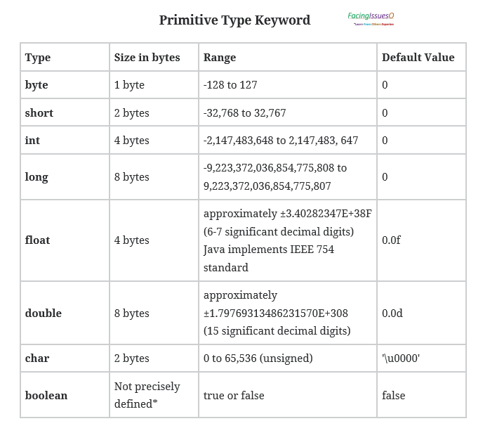
4. Primitive Type ve Wrapper Class
Primitive türler sabit bir boyutu sahiptir. Nesne olarak kabul edilmezve doğrudan stackte depolanırlar. Java'da tanımlanan sekiz primitive tür mevcuttur.
Wrapper sınıfları, primitive türleri nesne olarak kullanmanın bir yolunu sağlar .Primitive türlerin varsayılan değerlerinin int için 0, char için \u0000, boolean için false gibi türlere bağlıyken wrapper sınıfları için varsayılan değer null’dur.

Slide 8
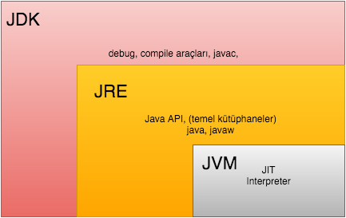
5. JDK, JRE, JVM, JIT Kavramları
Notes:
1/12/22
<number>
<number>

Slide 9
5.1. JDK (Java Development Kit)
Java ile geliştirme yapmak için gerekli araçları içeren geliştirici paketidir. Herhangi bir Java uygulamasını çalıştırmak için Jdk’ya ihtiyaç yoktur, Jre programların çalışması için gerekli altyapıyı barındırır.
5.2. JRE (Java Runtime Environment)
Kullanıcıların Java programlarını çalıştırmaları için minimum gereksinimleri içeren, içerisinde JVM’yi ve Java platformu çekirdek dosyalarını bulundıran yazılımdır.
Notes:
1/12/22
<number>
<number>

Slide 10
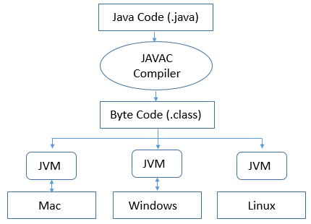
5.3. JVM (Java Virtual Machine)
Bir Java programında compile işlemi sonrası bytecode ismi verilen bir ara sürüm oluşur. Tek derleme işlemi Java sınıflarının bytekoda dönüştürülmesi esnasında yapılmaz. JVM bünyesinde de bytekodun makine koduna dönüştürüldüğü bir derleme gerçekleştirilir.
Notes:
1/12/22
<number>
<number>

Slide 11
5.4. JIT (Just in Time Compiler)
JVM bünyesinde de bytekodun makine koduna dönüştürüldüğü bir derleme gerçekleştirilir. Bu işleme Just in time (JIT) compilation ismi verilmektedir. JIT ile derlenen uygulamalar AOT ile derlenen uygulamalara göre daha yavaş çalışır ancak JIT ile derlenen uygulamalar platform bağımsızdır.

Slide 12
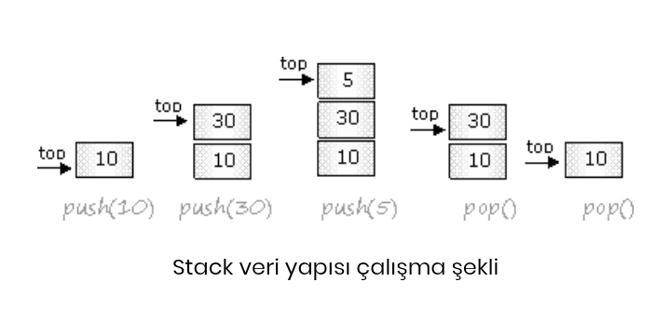
6. Stack Hafıza
Programdaki aktif fonksiyonların Stack frame‘lerini üst üste yığın halinde saklar, fonksiyon bitince de o fonksiyonun Stack frame‘i Stack hafızadan çıkarılır (pop), Stack frame‘i Fonksiyonun parametrelerinin ve local(yerel) değişkenlerinin tümünü içerir. Bu memory, geliştirici tarafından değil, compiler tarafından yönetilir. Stack’teki bilgiler kodunuzun derleme aşamasında, direk bellek içine yerleştirilir.

Slide 13
6.1. Heap Hafıza
Bellek üzerinde yer tahsisi yapılan belli bir bölümdür. Boyut olarak herhangi bir kısıtlama yoktur. Heap de ayrılan veriye erişim kısıtlı değildir yani veri silinmediği taktirde istenilen yerde ayrılan verinin saklanıldığı yerin adresi ile o veriye erişebilir. Heap’teki bellek kullanımı compiler tarafından değil, geliştiriciler tarafından kontrol edilir.

Slide 14
7. Serileştirme
Serializable, bir değerin byte dizisine dönüştürülüp disk üzerinde hard copy olarak saklanabilmesidir. Nesnenin serileştirilmesi için Serializable interfacesini implement etmesi gerekir. Java serileştirmeyle beraber 2 temel sınıf sunar. ObjectInputStream ve ObjectOutputStream adı verilen bu iki sınıf ile, Serializable interfaceini uygulayan herhangi bir sınıf serileştirilebilir.
Bu iki sınıfdan ilki olan ObjectInputStream, ObjectInput interfaceini uygular ve serileştrilen nesneyi tekrar akışdan okumak için kullanılır. ObjectInputStream adındaki diğer sınıf, ObjectOutput interfaceini uygular ve herhangi bir nesneyi akışa yazdırmak için kullanılır.

Slide 15
8. Java 8
Java 8 ile gelen yenilikler genel olarak aşağıdaki şekilde listeleyebilir;
Lambda expressions
Functional interfaces
Method references
Stream API
Optional Class
Concurrency Improvement
Default Methods
JDBC Improvement

Slide 16
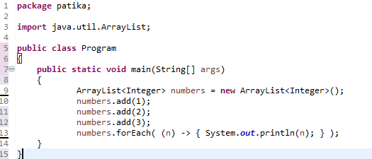
8.1. Lambda Expressions
Lambda expressionlar, herhangi bir class’a ait olmadan iş yapabilen fonksiyonlardır. Lambda sayesinde hem daha okunabilir kod üretimine, hem de kod tekrarının engellenmesi daha da kolaylaşmıştır. Bir lambda ifadesini tekrar tekrar kullanabilir, parametre olarak başka bir yere iletilebilir özelliklerine sahiptir..

Slide 17
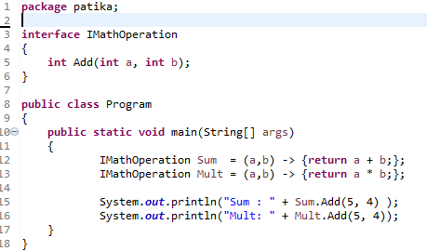
8.2. Functional Interfaces
Tek bir abstract(soyut) methodu bulunan interface’ler için kullanılan tanımdır. Lambda ifadeleri ile sıkı bir ilişki içerisindedir. Ayrıca Single Abstract Method Interfaces (SAM Interfaces) olarak da bilinir. Functional interface’ler default ve static methodlar içerebilir ancak tek bir tane abstract methodu olmalıdır. Bunun nedeni de lambda ifadeleri ile çalışabilmesini sağlamaktır.

Slide 18
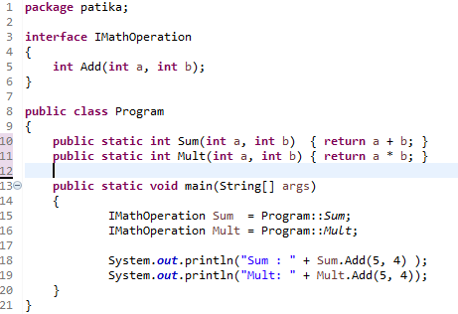
8.3. Method References
Metodları, nesneler veya primitive değerlermiş gibi kullanılabilmesini ve bunları başka bir metoda parametre olarak gönderilmesini sağlar. :: söz dizimi aracılığıyla static methodlar class name ile, static olmayan methodlar ise instance objeleri ile referans verilebilir.

Slide 19
8.4. Stream API
Stream API, Collection’lar üzerinde bazı işlemleri yapmayı kolaylaştıran bir yapıdır. Stream API sayesinde sık kullanılan çeşitli operasyonları yapabilir. Bunlardan birkaçını şöyle sıralanabilir;
filter
forEach
map
reduce
distinct
limit
collect
count
min / max

Slide 20
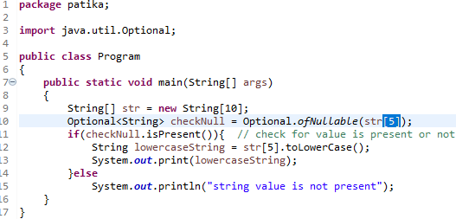
8.5. Optional Class
Bir objenin kullanılmadan önce yapılan null check’lerin daha okunabilir ve kontrol edilebilir olmasını sağlayan Optional yapısıdır. Optional class ile daha güvenilir kodlar yazılabilir. Objeyi Optional ile wrap ederek eğer null değilse kullan, null ise başka birşey yap gibi koşullarda bulunulabilir.

Slide 21
9. Java 9
Java 9 ile gelen yenilikler genel olarak aşağıdaki şekilde listeleyebilir;
Module System
Java Shell Tool
Private Interface Methods
Anonymous Inner Classes
Factory Methods
Process API Improvement

Slide 22
9.1. Module System
Java 9 öncesi bütün Java kodları tek bir rt.jar dosyasında derlenmesi kullanılmayan kütüphanelerin de mecburen projeye eklemesine neden oluyorken Java 9 ile beraber Modüler bir sisteme geçildi. Bütün Java Standart Edition kodları buna uyumlu hale getirildi ve kodlar kendi içinde gruplara ayrıldı. Java, 71 tane modüle ayrılarak module-info.java dosyası ile modülün hangi paketleri dışarı açacağı ve hangi başka modülleri kullanacağı tanımlamarı yapılabilir oldu.

Slide 23
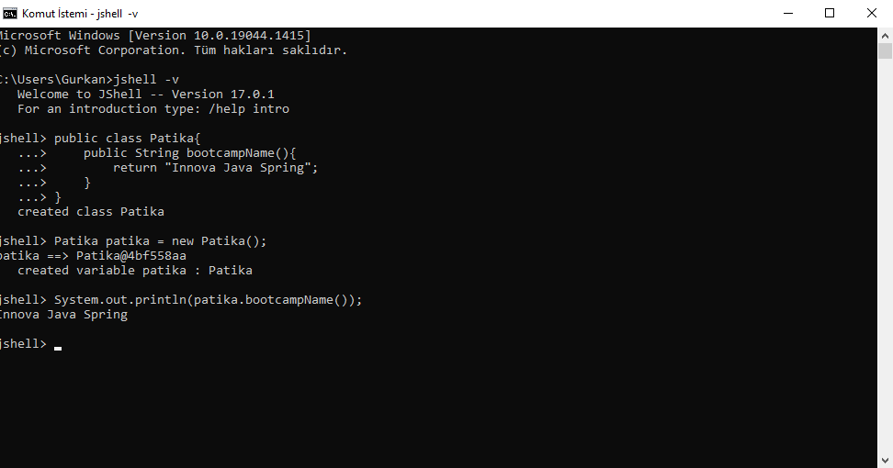
9.2. Java Shell Tool
JShell ile terminal üzerinde Java kodu yazıp çalıştırılabilir.

Slide 24
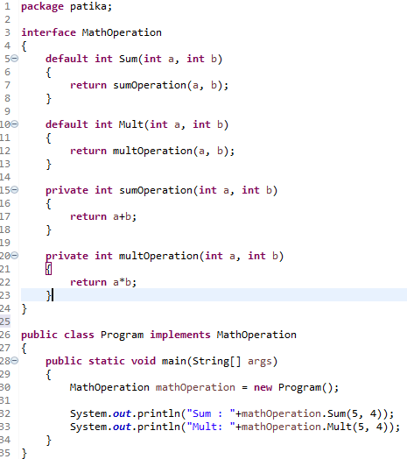
9.3. Private Interface Methods
Java 9, interfacelerde private metotlar kullanılmasına izin vermektedir. Bu sayede interfacelere gövdeli metotlar oluşturulabilmektedir.

Slide 25
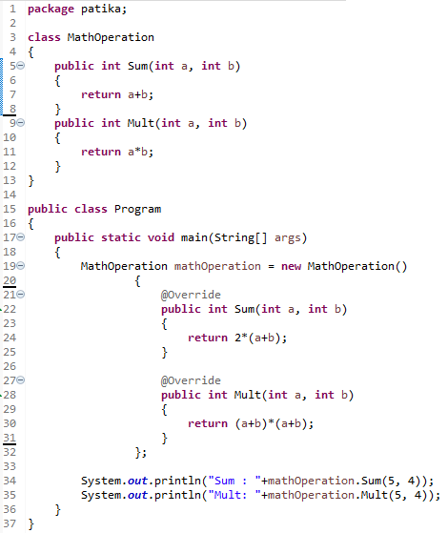
9.4. Anonymous Inner Classes
Anonymous class başka bir class içinde tanımlanmış bir class'tır. Anonymous class'ların bir ismi yoktur bu yönden inner class'lardan ayrılır. İsimlerinin olmaması da bu classlardan bir object yaratılma ihtiyacı olmamasından dolayıdır. Object yaratırken bu object'in bir veya birden fazla metodu override edilmesi istenebilir ve sadece oluşturulan bu object'te bu metotların override edilmesini isteyebilir. Bu durumlarda anonymoun class kullanılır.

Slide 26
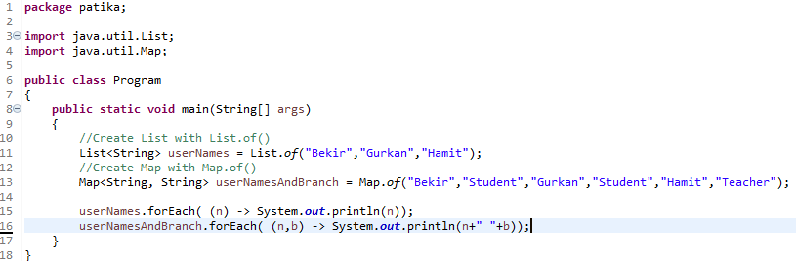
9.5. Factory Methods
Koleksiyon kitaplığı List, Set ve Map arabirimi için statik fabrika yöntemlerini içerir. Bu yöntemler, az sayıda koleksiyon oluşturmak için kullanışlıdır.

Slide 27
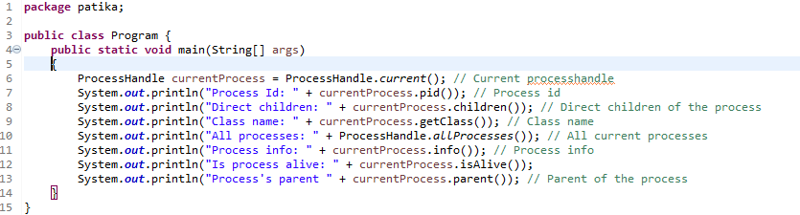
9.6. Process API Improvement
İşletim sistemi süreçlerini yönetmeye ve kontrol etmeye yardımcı olur. ProcessHandle, süreçleri işlemeye ve kontrol etmeye yardımcı olur. Süreçleri izleyebilir, childleri listeleyebilir, bilgi alabilir. Bu arabirim, değer tabanlı, değişmez ve iş parçacığı için güvenli örnekler döndüren statik fabrika yöntemleri içerir.

Slide 28
10. SOLID Prensipleri
S — Single-responsibility principle
Bir sınıfın veya metotun yapması gereken yalnızca bir işi olması gerekir.
O — Open-closed principle
Bir sınıf ya da metot halihazırda var olan özellikleri korumalı ve değişikliğe izin vermemelidir. Yani davranışını değiştirmiyor olmalı ve yeni özellikler kazanabiliyor olmalıdır.
L — Liskov substitution principle
Kodlarda herhangi bir değişiklik yapmaya gerek duymadan alt sınıfları, türedikleri(üst) sınıflar yerine kullanılabilmelidir.
I — Interface segregation principle
Sorumlulukların hepsini tek bir arayüze toplamak yerine daha özelleştirilmiş birden fazla arayüz oluşturulmalıdır.
D — Dependency Inversion Principle
Sınıflar arası bağımlılıklar olabildiğince az olmalıdır özellikle üst seviye sınıflar alt seviye sınıflara bağımlı olmamalıdır.

Slide 29
11. Model-View-Controller
Projenin farklı amaçlara hizmet eden yapılarını birbirinden ayırarak, projeyi daha rahat geliştirilebilir ve test edilebilir duruma getirilmiş olur.
Model
Veri tabanına erişim, veri tabanı ilişkileri gibi data ile ilgili işlemlerle birlikte Hibernate gibi frameworkleri içerisinde bulunduran katmandır yani data(veri) işlemleri bu katmanda gerçekleşir.
View
Bu katman kullanıcının ekranda gördüğü katman olarak adlandırılır. Bu kısımda arayüz teknolojileri kullanılır.
Controller
Kullanıcıların view üzerinden verdiği komutların Controller aracılığı ile model katmanının işlenmesini sağladığı katmandır, yani view ve model arasında kalan katmandır. Metotlar ve fonksiyonlar bu katmanda çağırılarak kullanılır.

Slide 30
12. Creational Design Pattern
Yaratımsal tasarım kalıpları, yazılım nesnelerinin nasıl yaratılacağı hakkında genel olarak öneriler sunarak kullandığı esnek yapı sayesinde daha önceden belirlenen durumlara bağlı olarak gerekli nesneleri yaratır. Yaratımsal desenler, hangi nesnenin çağrılması gerektiğini izlemeden sistemin uygun nesneyi çağırmasını sağlayan tasarım kalıplarıdır. Nesnelerin yaratılması gerektiği durumlarda uygulamaya farkedilebilir bir esneklik katar.

Slide 31
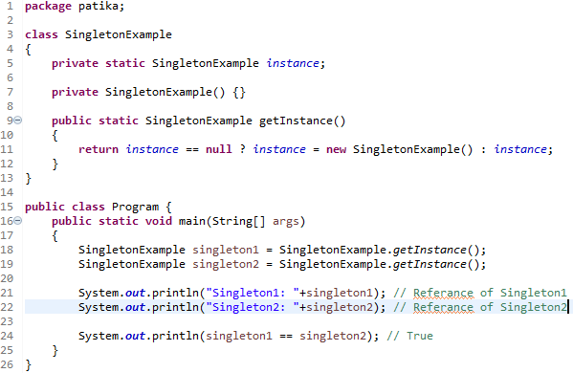
12.1. Singleton Design Pattern
Nesnenin sadece bir defa oluşturulmasını öngören bir mekanizma kurulmak istenildiğinde etkin bir biçimde kullanılabilen bir tasarım desenidir. Oluşturulan bir sınıftan sadece bir nesne yaratılacak şekilde bir kısıtlama yapabilme olanağı sağlar ve nesneye ilk kez ihtiyaç duyulana kadar yaratılmayabilir.

Slide 32
12.2. Builder Design Pattern
Tek ara yüz kullanarak karmaşık bir nesne grubundan gerektiğince parça yaratılmasını sağlar. Nesne grubu kullanıldıkça istenilen şekilde yapılanır ve bu sayede kullanılmayan parçaların gereksiz yere yaratılarak kaynak harcama durumu ortadan kaldırılmış olur.

Slide 33
